Slide 1
Nie szukaj, znajduj
Elasticsearch nie tylko dla Wielkodanowców
Notes:
Dzisiejsza prezentacja jest przeznaczona zarówno dla osób technicznych jak i nietechnicznych.
Pokażę dzisiaj zarówno bezpośrednie zastosowania (tzw. przypadki użycia) Elasticsearcha jak i radość z pisania kodu :)
Dla każdego coś dobrego
Chciałbym żebyś po tej prezentacji uwierzył że silniki wyszukiwania to przyszłość analizy danych a jest to dostępne dla każdego.
Doradca, jak zyskać wirtualnego doradcę!

Slide 2
Ja
Developer
Wrocław
XXXXXX
Notes:
Ja jestem skromnym programistą, z zamiłowania. 7 lat programuję w różnych językach. Ostatnio najwięcej w Pythonie choć moje stanowisko to Programista Javy.

Slide 3
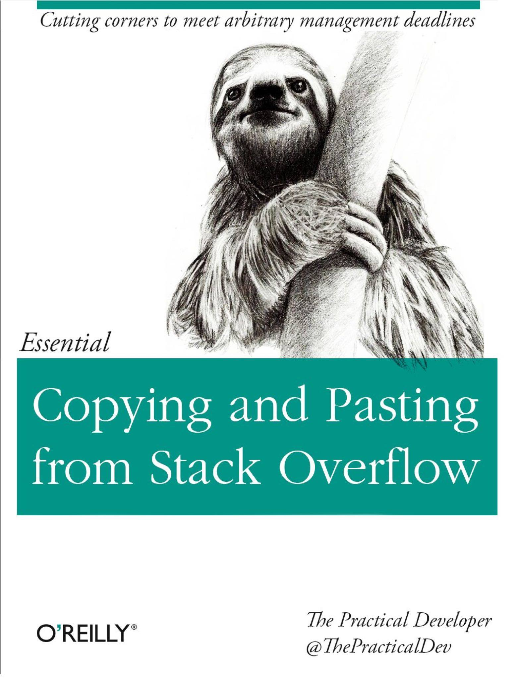

Slide 4
Agenda
motywacja
pierwsze uruchomienie
troszkę teorii
demo 1 : tekst
demo 2 : agregacje
pytania i odpowiedzi
Notes:
dlaczego od uruchomienia
bo najbardziej męczy mnie poznawanie teorii bez praktyki
jestem za jak najszybszym (agile) dostarczaniem produktu dla SIEBIE
a potem stopniowym usprawnianiem

Slide 5
Motywacja
Po co nam dane
  Gdzie są
  Kto ich szuka
  Dane a informacje
Co gdy brak informacji
  Support team jest męczony
  Leczymy skutki
  Nie widzisz
Notes:
BigData to brzmi szumnie ale rzeczywiście jesteśmy otoczeni danymi
coraz mniejsze urządzenia potrafią generować dane
żeby je zrozumieć trzeba je jakoś przerobić
gdzie
różne źródła to komplikacja, wiele serwerów, wiele baz/systemów plików
kompetencje ludzi którzy ich szukają mają znaczenie
Dane przychodzą z wielu źródeł
dane to nie informacje
Wizualizacja jest istotna
Jesteśmy stworzeni w taki sposób że obrazy trafiają do nas mocniej niż tekst – pokaż dane

Slide 6
Historie sukcesu
Instalacja i uruchomienie
  Docker
  REST jest łatwo konsumowalny
Reakcje sa nagrodą
  Namierzenie botów
  Błędy po wdrożeniu
  Automatyczne alerty – zdążyć przed ticketem
  Wąskie gardła
Notes:
Docker w topologii korporacyjnej
Rest to świetny sposób komunikacji ES ze światem – łatwo się integruje (vs SOLR)
sukces hisotire
zobaczyliśmy na własne oczy która część systemu działa najwolniej (wąskie gardło)

Slide 7
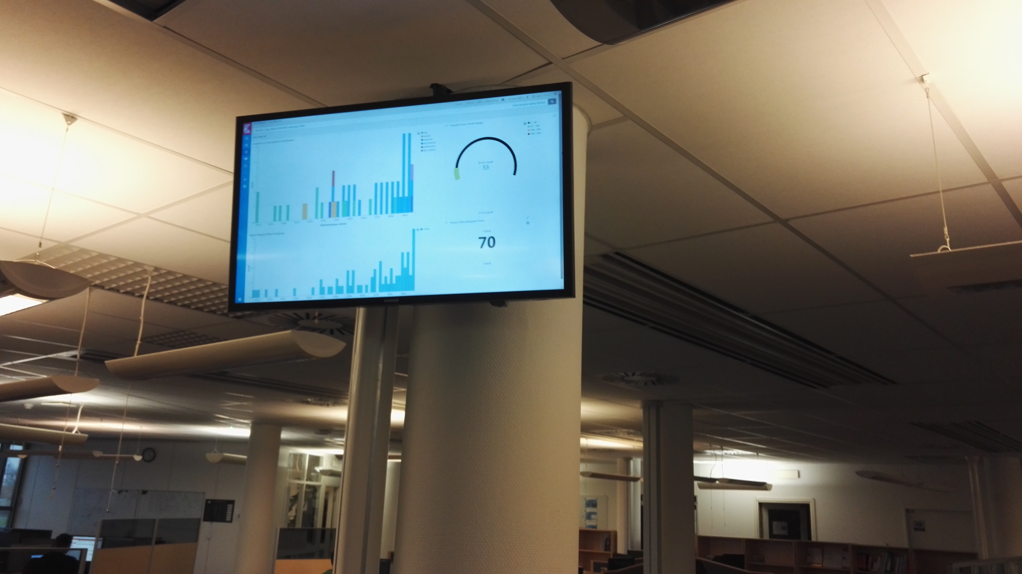
Nasz „krajobraz”

Slide 8
Oni już to mają
Github
  kod
Stackoverflow
  pytania i odpowiedzi
Symantec
  zdarzenia od klientów
...
twój zespół?

Slide 9
Agenda
zzz

Slide 10
Opcje
On premises – hostuj sobie sam
  instalki (Winda i Linuch)
  Docker-owy obrazek
Hostingi
  AWS
  Bonsai.io
  usługa albo Linuxbox

Slide 11
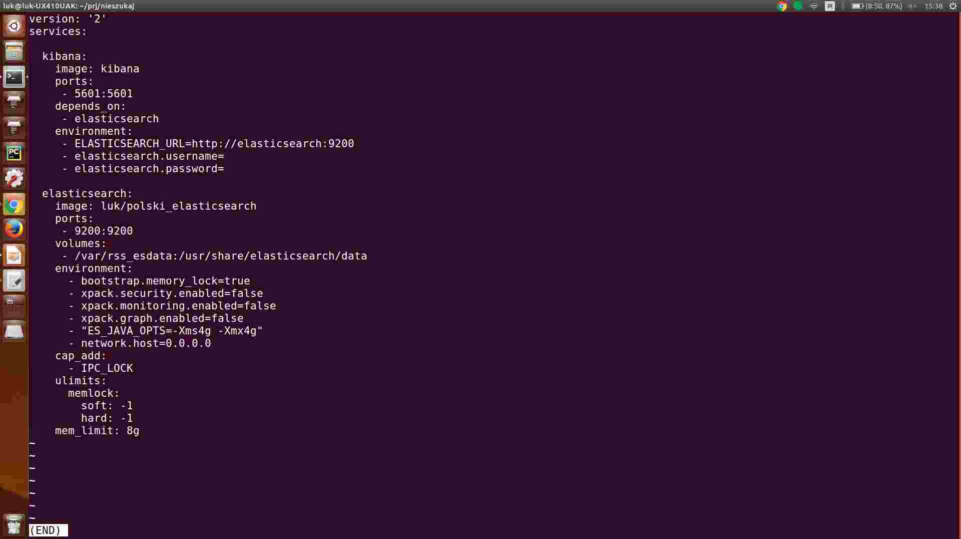
zostań kompozytorem

Slide 12
minidemo: Pierwsze uruchomienie
cel
  pokazać że skomplikowany silnik wyszukiwania da się uruchomić na Twoim kompie
  pokazać że to żyje
kamenie milowe
  Linux + Docker
  Health
  Any REST
    curl
    Kibana devtools
Notes:
10
pierwsze uruchomienie
1. pokazujemy compose
2. curl na 9200
3. idziemy do przeglądarki
4. otwieramy devtools

Slide 13
Agenda
zzz

Slide 14
Pokaż kotku co masz w środku
Elasticsearch to
  Search engine
  Biblioteka Lucene
  RESTowe narzędzie
Pojęcia
  index > type > document
  cluster > node > shard
  replica
Notes:
Pojęcia
Niech analogia z bazy relacyjnej będzie dziś z nami
Indeks – baza danych
Typ – jak tabela
Dokument to krotka
Document to json
Node to serwer
Cluster zbiera node razem
Shard to podstawowa jednostka składowania (Lucene)
Głowne i replica

Slide 15
Podstawowe operacje
Cel
  Zindeksujemy dokument i zobaczymy co automatycznie stworzył nam silnik ES
Kamienie milowe:
  Tworzę indeks
  Wrzucam dokument
  Indeks ma mapowanie
  Szukam i znajduję
Notes:
wrzucam blogpost
first_interaction.txt

Slide 16
ES to .. bogactwo API
REST
Language-specific
  Java
    official ES library
  Spring
    SpringData Repository
  Python
    pokażmy kod
Notes:
Przykłady
W dev_tools (kiedyś sense wtyczka do przeglądarek) używaliśmy API REST

Slide 17
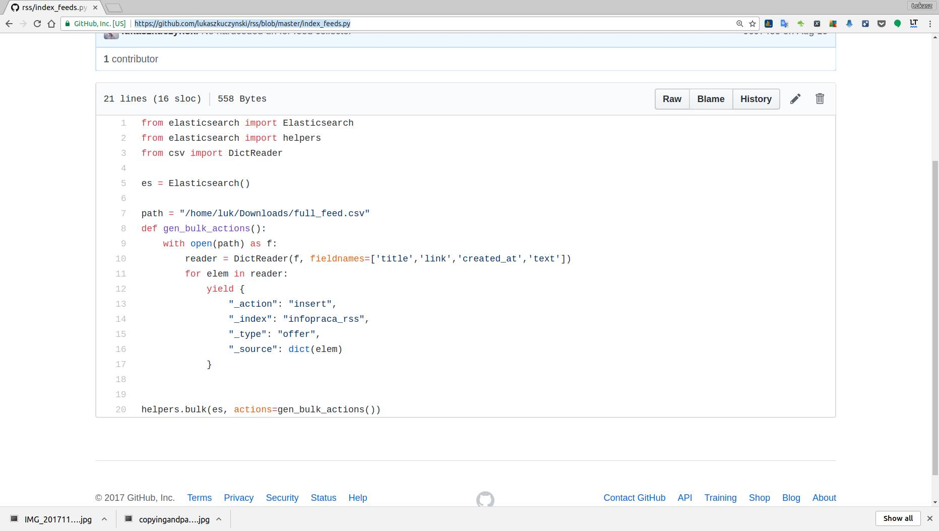
w Pythonie jest łatwo
Notes:
SDK python
Pokazujemy kod
Python helpers
Piękno generatorów (obsługiwanie kolekcji), domyślnie tworzone chunks do wydajnego indeksowania danych (bulk API)

Slide 18
Elasticsearch to „baza”
Nie zawsze jako podstawa
  Świetny cache
  Aplikacje zorientowane na search
Security
  X-Pack to dodatek
Transakcje
  Wersjonowanie dokumentów
Notes:
Primary datasource – nunu!
niewiele jest aplikacji które potrzebują bezpiecznego zapisu, ostatnio słyszałem o tym że są całe ruchy społeczne nakłaniające do użycia w fintech (dla finansjery)
Xpack to bogaty dodatek, posiada wiele rozszerzeń niebędących częścią core ES
Transakcje nie są od ręki,
wersja dokumentów sprawdzanie po zapisie
dokument który stworzyliśmy krok temu też miał wersję, teraz jak zrobimy PUT 2x to będzie podniesiona

Slide 19
Twój Devops doceni!
Powtarzalne
  łatwo daje się zdockeryzować
Skalowalne
  replica
  status zielony gdy 1 replica
Chmurowe i znane
  sporo providerów – PaaS
  community
Notes:
Skalowalne
pokaż status/ indices yellow.txt
Chmurowe
jak coś kiedyś pisałeś to wiesz jak ważne jest community

Slide 20
Agenda
tekst

Slide 21
Demo #1 : twitter
Cel: o czym piszą fani Java
Zindeksowana historia
  pokaz
Live: L z ELK
  konfiguracja
  output
    konsola
    ES
Query to nie Select
  Search Lite vs DSL
Notes:
historia wizualizacja tutaj
Logstash napełnił dane
odpalamy
Query to nie select
Lite vs DSL
search_dsl_lite.txt
pole _all wspomnieć

Slide 22
Relewantna informacja
Robimy search
  Search text
URI : index/typ/_search
Search
  Score
  TF-IDF
  Vector Space Model
Jak a nie Czy pasuje
Notes:
search
pandas,javascript,spring
score
TF - jak często token występuje w dokumencie (więcej > większy score)
IDF - jak często wyrażenie występuje w każdym dokumenci
normalizacja długości pola (krótsze lepiej)
VSM – dokumenty zamieniane na wektory na podstawie score
filtr vs search
filtr: chcę kawę a nie herbatę
zapytanie punktowane: jadę na wakacje i ważę w głowie czynniki- odległość od morza, basen, jedzenie, cena itp...

Slide 23
Filtr czy Query
Filtr zwraca rezultaty
  constant_score
Zalety
  Szybkość
  Cache
Filter + Query
  bool
Notes:
filter.txt
zalety
nie zależy nam na wyniku
cachowanie z pudełka
filter_query.txt

Slide 24
Analiza jest z pudełka
text vs keyword
analiza
  char filter (np. HTML strip)
  tokenizer (np. whitespace)
  token filter (np. stopwords)
search korzysta z tego
  index time
  fraza szukana
dopasowanie
  wbudowane
  stwórz sobie sam
Notes:
blog_analyze
analizator.txt

Slide 25
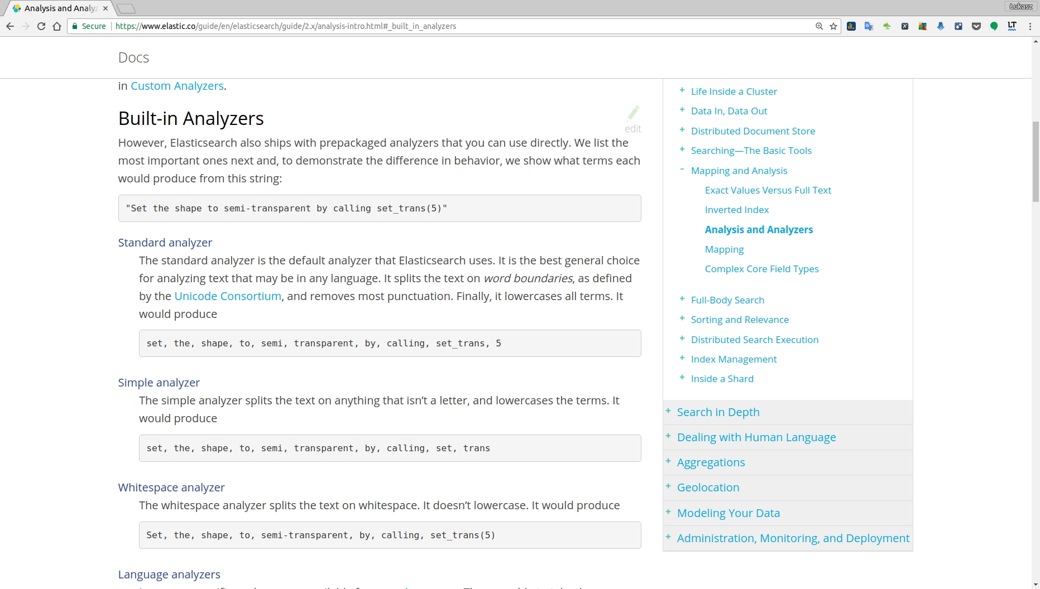
Notes:
1 analizator

Slide 26
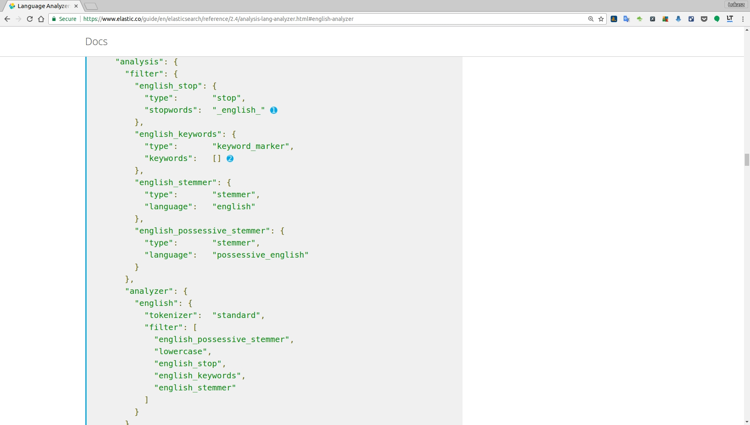
Notes:
2 analizator

Slide 27
Agenda
zzz

Slide 28
Nie-pełnotekstowo
Mapowanie
  Long,inne
Agregacje
  Pojęcia
    Bucket, Metric
Tekst
  Popularne frazy
Liczby
  Średnia, Kumulacja
Notes:
przed mapowaniem ES widzi json jako tekst
już dzisiaj widzieliśmy 1 agregację
datehistogram
elasticsearch to także liczby
pojęcia podstawowe
porównanie HAVING MAX z SQL?
bucket to zbiór, sposob podziału
metric to operacja na tym, np count (podstawowa)
date historgram który widzieliśmy to bucket typu czas(1min) count() pokaż na wykersie to!
tekst
popularne frazy
liczby: wymień kilka ..

Slide 29
Demo #2, trzesięnia ziemi
Zdarzenia
  Miejsce, ile ofiar, gdzie
Technicznie
  Logstash
  Kibana
Pokazujemy
  Kiedy ludzie ginęli
  Geo punkty
Notes:
pokazujemy 2 wizualizacje

Slide 30
Tworzenie jest proste
Kibana
  search
  wizualizacja
Elasticsearch
  bucket
  bucket + metric
Notes:
histogram
bucket.txt
bucket_metric.txt
smaczne api – łatwo konsumować te JSONy
to właśnie Kibana pokazuje

Slide 31
Mapowanie
Nie ma DDL
Auto
  Coś powstało
Możesz zdefiniować
  Put mapping
Notes:
czy zauważyłeś że nie powstało żadne DDL do tej pory? Elasticsearch sam zgaduje nazwy typów i tworzy mapowanie
funkcja którą móżna wyłączyć ale na potrzeby developerskie jest po prostu wygodna
mapowanie plik tworzymy dla bloga a potem korzystamy z radości działań na liczbach które dopiero co zindeksowaliśmy
mapowanie powstało
zdefiniujemy mapowanie
teraz można range, avg agregacje

Slide 32
Agregacje można zawężać
Filtr
  constant_score
Query
  Zapytanie
  Domyślnie : match_all
Przykład
  Dla konkretnego kraju

Slide 33
Dashboard = agregacje + czas
dashboard to zbiór wizualizacji
przypadki użycia
  nieustanny monitoring logów
  trzymaj rękę na pulsie social-media
events dashboard
  przefiltrujmy go razem

Slide 34
Agenda
P i O

Slide 35
opcjonalne
Jest Stempel
Jest też chiński
Filebeat jest na topie w ELK
typo = Fuzzy
sugestie = Tokenizuj mądrze

Slide 36
QA

